Slide 1
Муниципальное бюджетное общеобразовательное учреждение
Садовская средняя общеобразовательная школа филиал с.Лозовое
с.Лозовое Тамбовского района Амурской области
открытый
УРОК МАТЕМАТИКИ
В 3 КЛАССЕ
«Окружность и круг»
Юркова Оксана Олеговна –
учитель начальных классов

Slide 2
ТЕМА
УРОКА
Окружность и круг

Slide 3
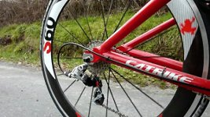
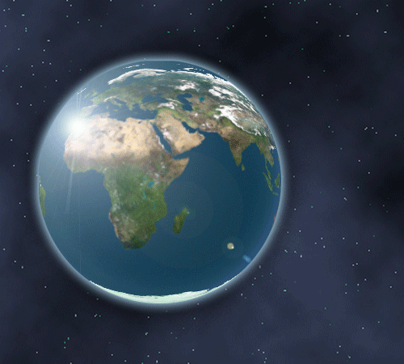
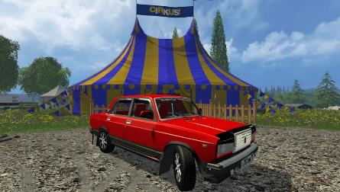
ИСТОРИЧЕСКАЯ СПРАВКА

Slide 4
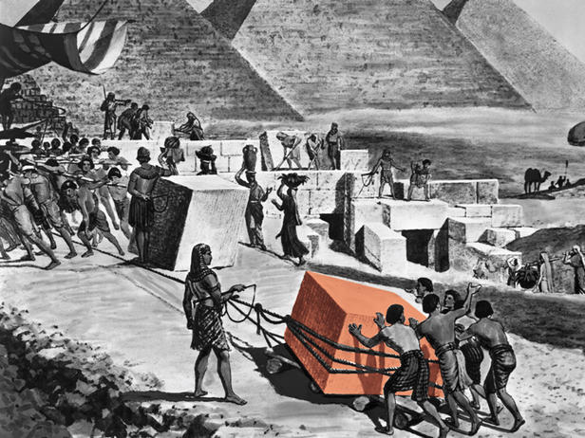

Slide 5
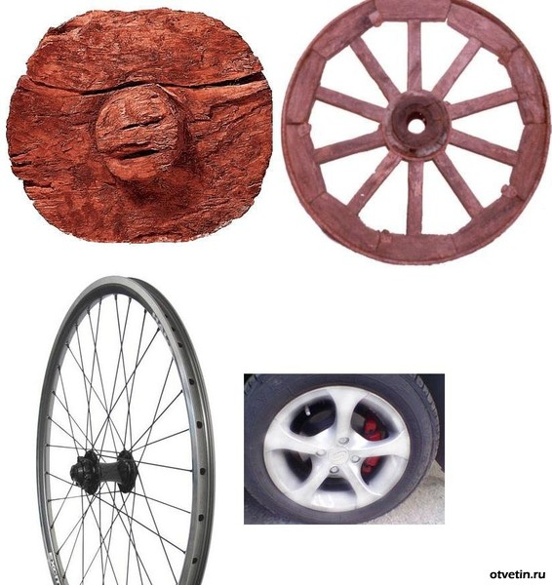
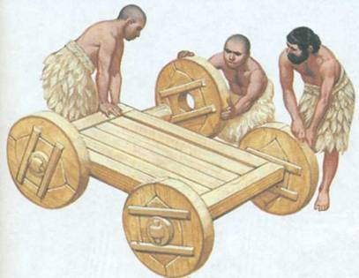

Slide 6
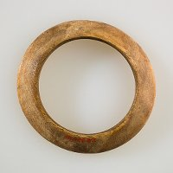
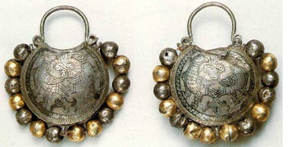
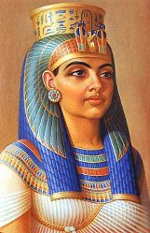
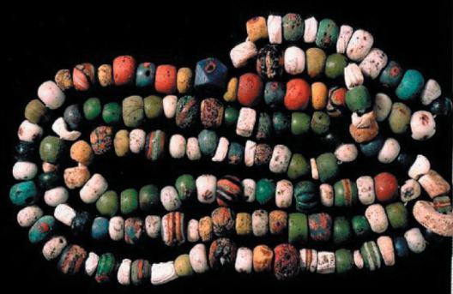

Slide 7
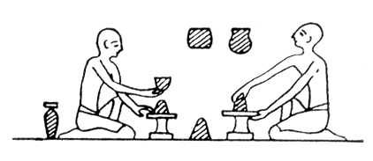
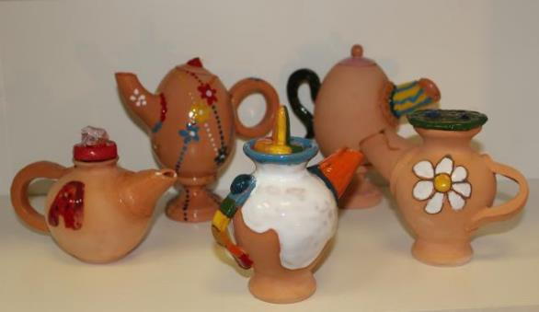
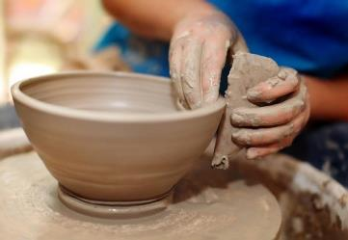

Slide 8
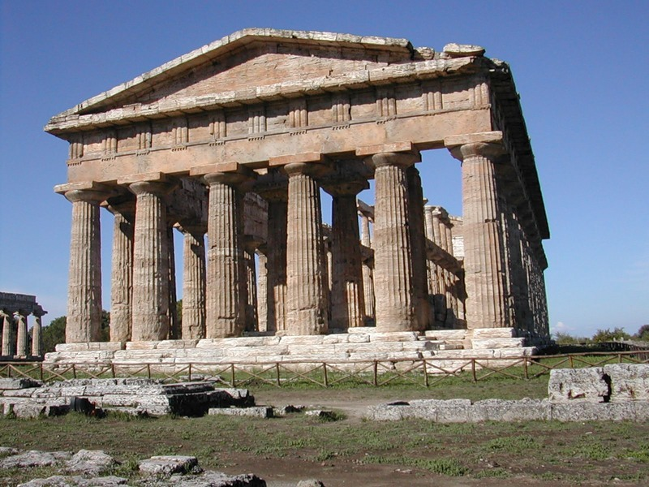

Slide 9
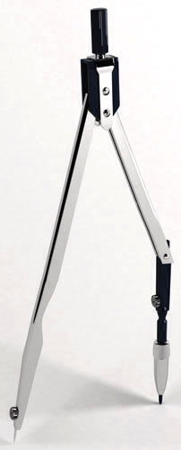
Мой циркач, циркач лихой Чертит круг одной ногой, А другой проткнул бумагу, Уцепился и ни шагу.
(Циркуль)
Круг – “циркулус” – латинское слово,
от него же и “циркуль”,
без которого бы мы не построили круг.
Циркуль и линейка – самые старые чертежные
инструменты на Земле

Slide 10
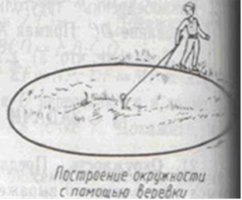
Загадка для ума:
Нам нужно построить окружность большого радиуса.
Как это можно сделать?

Slide 11
1. Отметьте на листе точку и назовите её буквой О.
2. Возьмите циркуль , раздвиньте «ножки» циркуля на расстояние 5 см.
О
3. Поставьте иголку циркуля в точку О, а другой «ножкой» циркуля проведите замкнутую линию.

Slide 12
Определение:
Окружность – это граница
круга.
О
ЗАДАНИЕ:
Нарисуйте еще одну такую окружность и закрасьте её.
О
КРУГ – окружность с внутренней частью плоскости.

Slide 13
М
т. О –называется центром окружности
R
Отметим на окружности две точки А и М.
О
Соединим точки О и М, О и А.
Отрезки ОА и ОМ – называются радиусами окружности.
R
А
Определение:
Отрезок, соединяющий центр окружности с точкой, лежащей на окружности, называется радиусом.

Slide 14
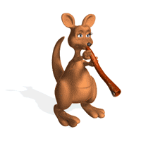
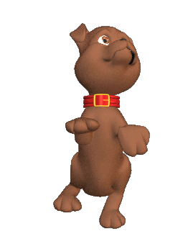
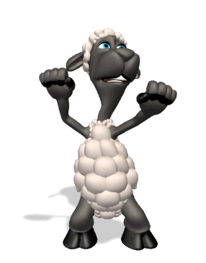
физминутка

Slide 15
Задание:
У вас есть круги, но на них не отмечен центр. Подумайте, как можно найти центр круга?
Выполним следующие действия по плану:
Сложим круг пополам Еще раз пополам
Отметим фломастером точку пересечения линий сгиба
обозначим её буквой А – центр круга

Slide 16
Задания:
1. Карточка зеленого цвета
Дорисуй круги и запиши, чему равны радиусы в каждом круге
2. Карточка оранжевого цвета
Выложи фигуру из кругов по образцу

Slide 17
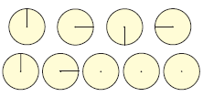
Задание:
Не нарушая закономерностей, построй радиусы в последних окружностях:

Slide 18
С
Перечислите все радиусы
Задание:
В
D
O
А
ОВ
OF
OA
OC
L
F

Slide 19
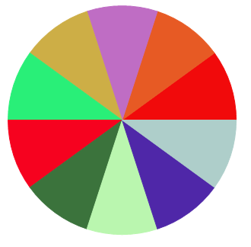
ЗАДАНИЕ
СОСТАВЬТЕ ИЗ ЧАСТЕЙ КРУГ

Slide 20
Вернёмся к нашим предметам, которые мы рассматривали в начале урока
Теперь вы знаете,
что такое КРУГ, что такое ОКРУЖНОСТЬ.
Выполните следующее задание все вместе
Разложите предметы в 2 группы

Slide 21
Итог урока:
Опишите свои впечатления о сегодняшнем уроке с помощью карточек.
Я отлично всё понял и могу объяснить другим
Я усвоил тему, но мне ещё нужна помощь
Было трудно. Я не понял до конца тему.

Slide 22
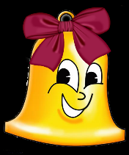

Slide 23
Список литературы:
УМК «ШКОЛА РОССИИ»
Учебник «Математика 3 класс» Моро.
https://www.otvetin.ru

